Slide 1
Внеклассное занятие «Моя малая родина»
Учитель географии:
Углова Елена
Александровна
МОУ гимназия № 20 г. Люберцы

Slide 2
Нет человеку ничего дороже места, где он родился, края, где он вырос,
неба, под которым он жил. Да и не только человек – звери и птицы, всё живое под солнцем тоскует по родной земле…

Slide 4
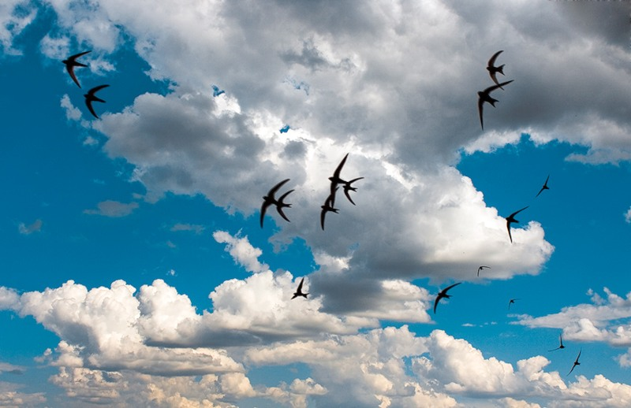
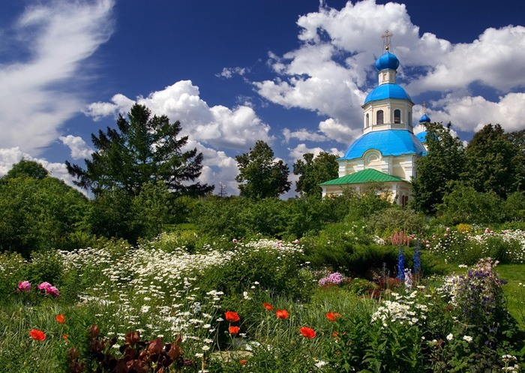
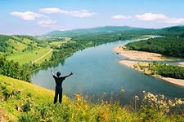
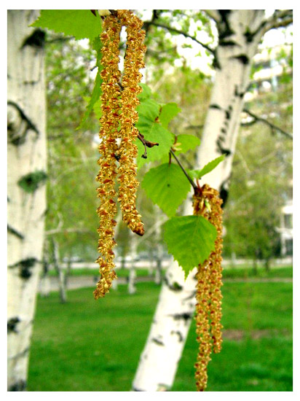
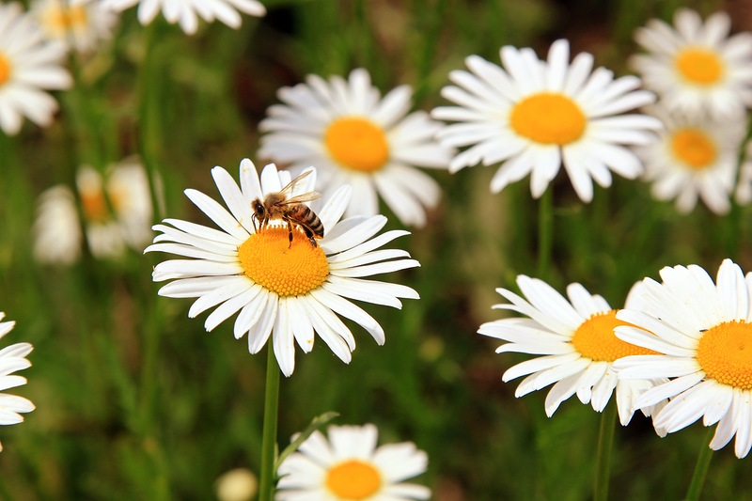

Slide 5
«Моя малая родина»
- Что значат эти слова для каждого из вас?

Slide 6
СИМВОЛИКА ГОРОДА ЛЮБЕРЦЫ
- Взлетающая звезда - символизирует полет в космос Юрия Алексеевича Гагарина, начавшего свой трудовой путь на люберецкой земле;
- звезда отражает безграничность научной мысли: образование и наука составляют основную часть производственного потенциала городского поселения;
звезда, устремленная ввысь, также указывает на зарождение и развитие в Люберцах вертолетостроения.
Острие - символ вершины, ускорения, стремления вперед.
Кайма острия составляет литеру "Л" - заглавную в названии города.
Голубой цвет - символ чести, духовности, возвышенных устремлений, небесных просторов.
Красный цвет - символ трудолюбия, силы, мужества, красоты и праздника.
Серебро - символ чистоты, совершенства, мира и взаимопонимания.
Золото - символ творчества и интеллекта, богатства, стабильности, солнечного света.
Герб Люберец
Флаг города Люберцы

Slide 7
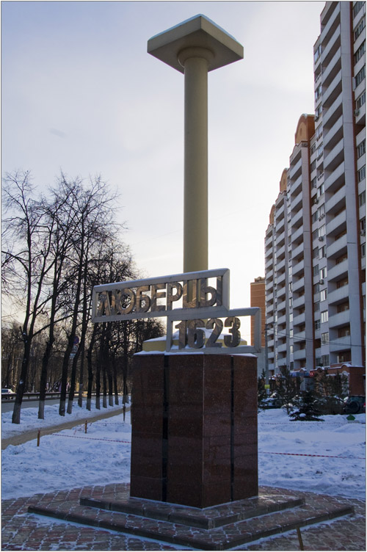
Своей родословной – долголетием, знатностью – Люберцы могли бы поспорить если не со столицей, то со многими городами и поселками.
Санкт-Петербург основан в 1703 году, Омск – в 1716, Екатеринбург – в 1723.
Люберцы же дебютировали на подмосковной сцене в 1623 году, будучи еще деревней.

Slide 8
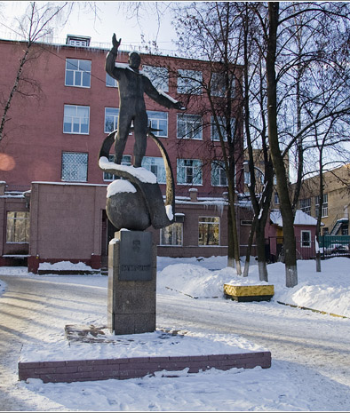
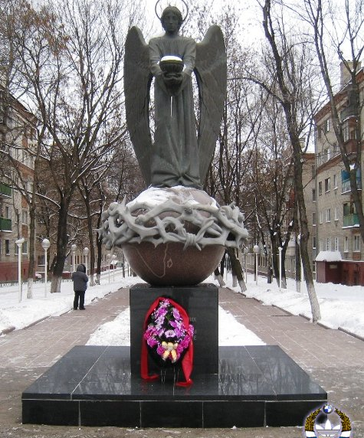
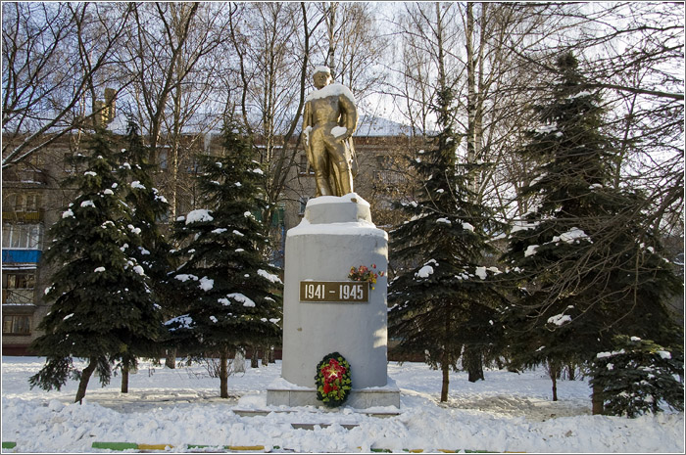
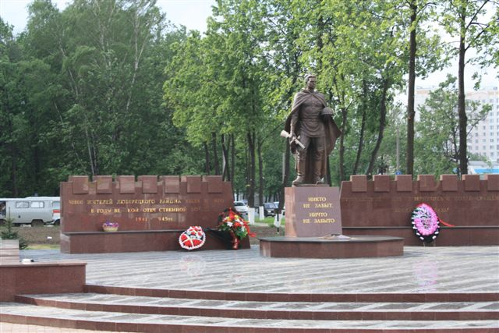
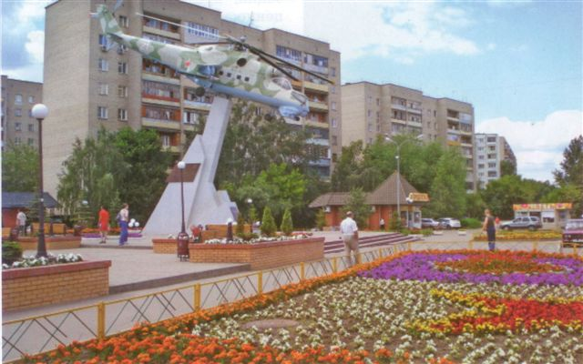
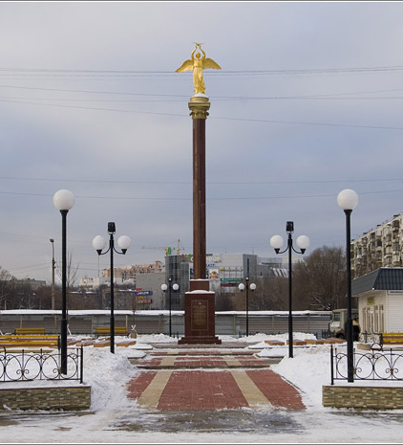
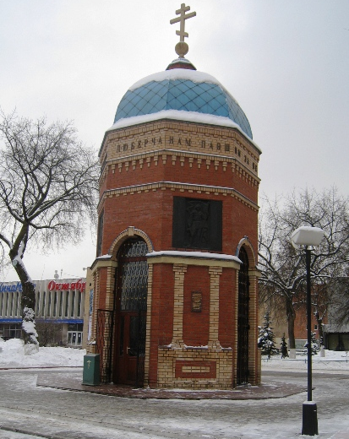
Памятные места города Люберцы

Slide 9
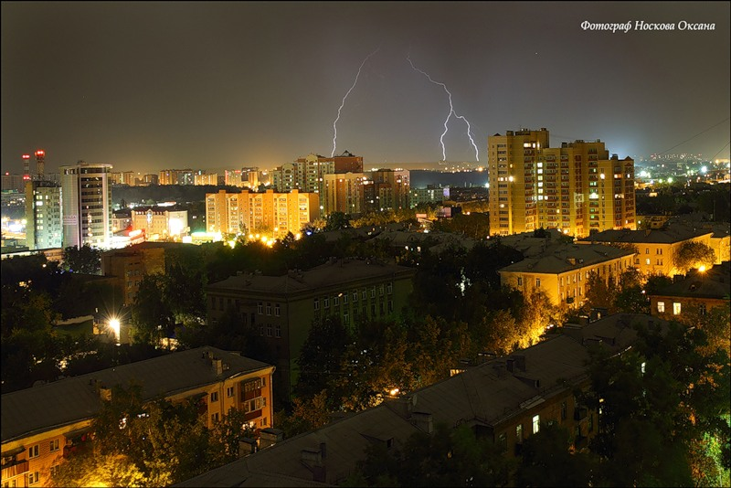
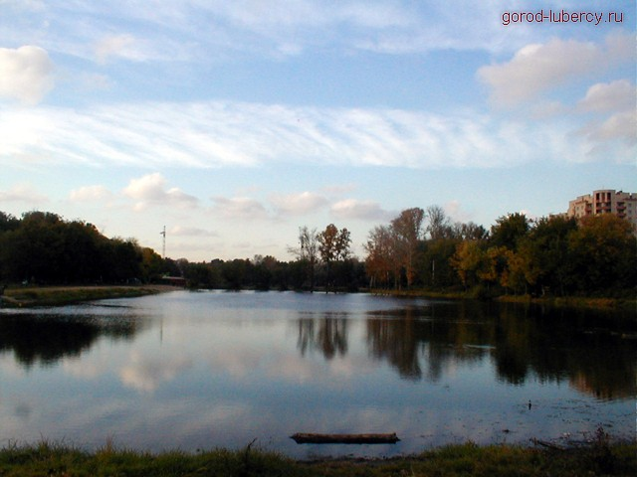
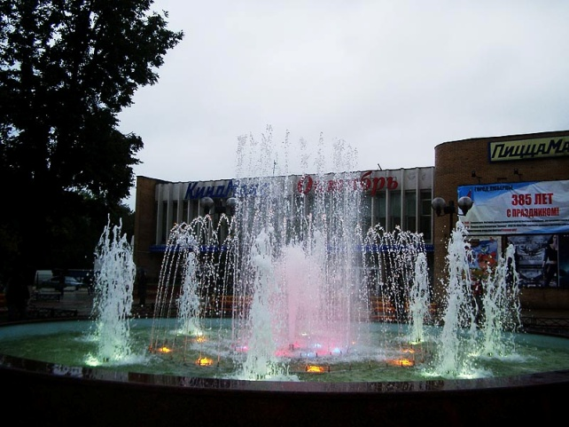
От Люберец берёт разбег Москва.
Крыло её – наш вечно юный город,
Мы имя «Люберчане» носим гордо –
Во все края о нас идёт молва.
Она ликует радугой ковров,
Взмывает ввысь на грозных винтокрылах…
Исполнен град наш и красы, и силы -
Гнездо борцов, творцов и мастеров.

Slide 10
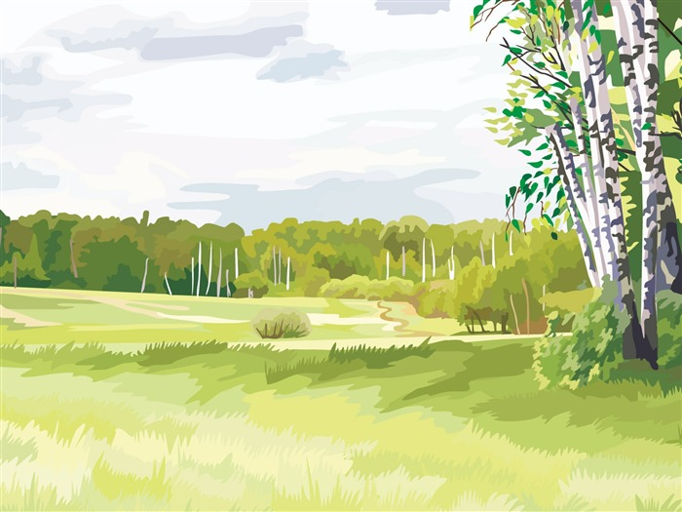
На чужбине родная землица во сне снится.
На чужой сторонушке рад своей воронушке.
Всякому мила своя сторона.

Slide 11
"Везде есть и хорошие люди, и плохие.
Просто каждый находит только то, что умеет искать"

